Slide 1
Различение окончаний глаголов I и II спряжения
8 класс

Slide 2
Спряжение глаголов - это изменение глаголов по лицам и числам

Slide 3

нести
Я
Ты
Он
Мы
Вы
Они
несу
несёшь
несёт
несём
несёте
несут

Slide 4
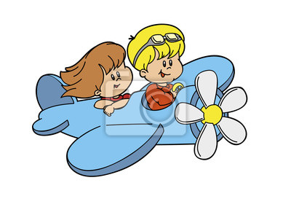
лететь
лечу
летишь
летит
летим
летите
летят
Я
Ты
Он
Мы
Вы
Они

Slide 5
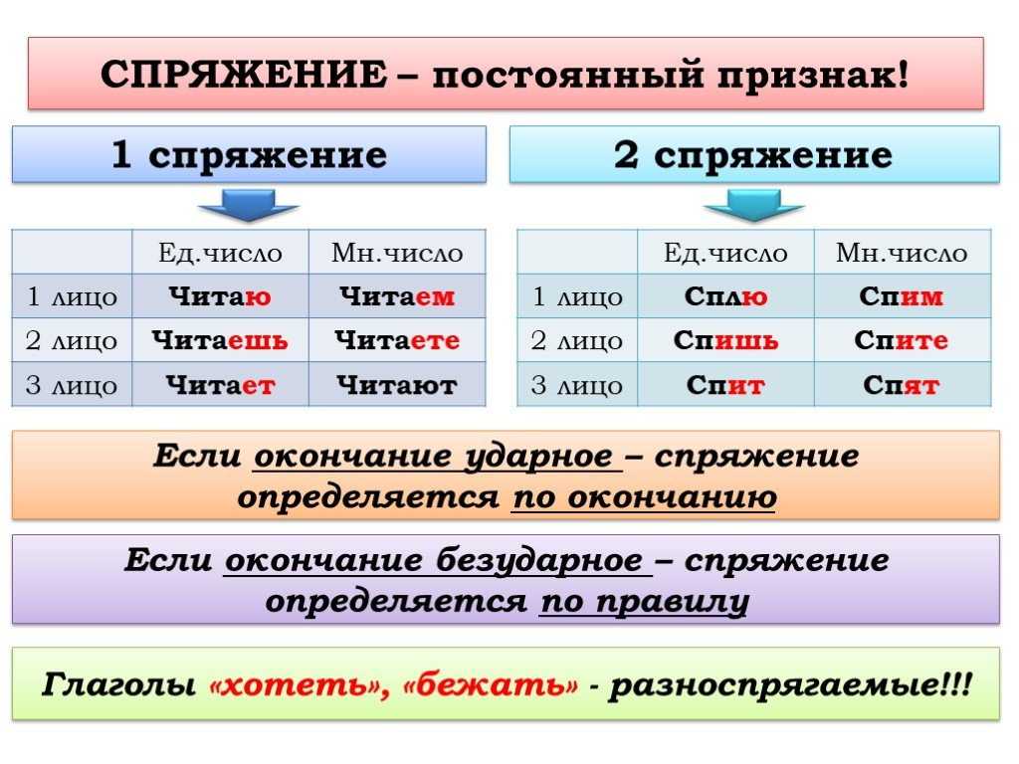
https://docs.google.com/document/d/1H0BVhYJgX8GG-cT50jyCj2ClYp83d6QC/edit?usp=share_link&ouid=118372579123185704149&rtpof=true&sd=true
https://docs.google.com/document/d/1H0BVhYJgX8GG-cT50jyCj2ClYp83d6QC/edit?usp=share_link&ouid=118372579123185704149&rtpof=true&sd=true

Slide 6
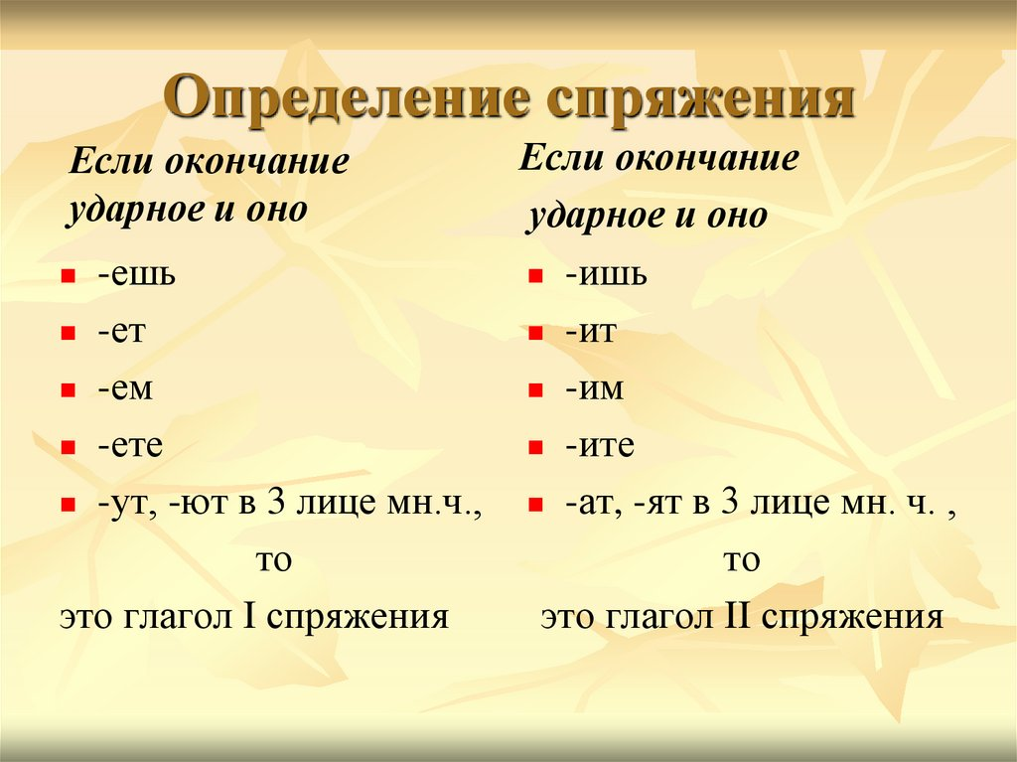

Slide 7
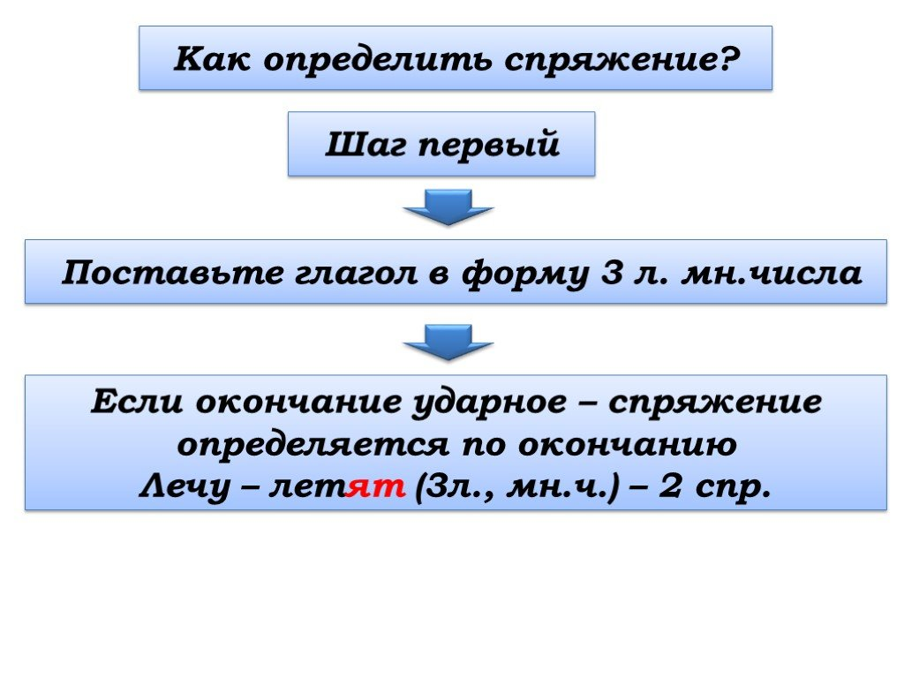

Slide 8
Пою-поют (3 л. мн.ч.)-ЮТ-I спряжение
Рисуем-рисуют (3 л. мн.ч.)-ЮТ-I спряжение
Пилю-пилят (3 л. мн.ч.)-ЯТ-II спряжение
Купим-купят (3 л. мн.ч.)-ЯТ-II спряжение

Slide 9

Домашнее задание
1.Переписать таблицу и выучить
2.Выполнить упражнение по образцу
Спасибо за урок!!!

